Slide 1
Классный час «Энергосбережение»

Slide 3
Что такое энергосбережение?
Энергосбережение
Забота о нас и о тех,
Кто будет жить на планете Земля

Slide 4
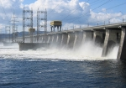
Вода – источник жизни для всего живого на Земле.

Slide 5
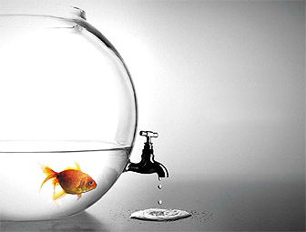
Воду,водицу, водичку мы любим,
Кран повернём - и литрами губим.
Знай, экономя водицу-сестрицу,
Ты дашь возможность потомкам напиться.

Slide 6
Закрывайте кран, пока чистите зубы или пользуйтесь стаканом для полоскания рта.
Мойте посуду не под текущей струей воды, а в раковине, закрыв отверстие пробкой.
А главное - не забывайте выключать воду!

Slide 7
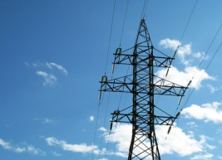
К дальним селам, городам
Кто идет по проводам?
Светлое величество!
Это...
электричество

Slide 8
Вот этот предмет
К потолку повесили,
Стало в доме весело.
Она снаружи вроде груша,
Висит без дела днем,
А ночью освещает дом.
лампочка

Slide 9
Лампа сутки погорит,
Сто кило угля спалит!
Если светит зря она,
Где ж экономия сырья?

Slide 10
Замени лампы накаливания на энергосберегающие.
Они в 5 раз сокращают потребление электроэнергии.

Slide 11
На кухне у мамы
Помощник отличный.
Он синим цветком
Расцветает от спички.

Slide 12
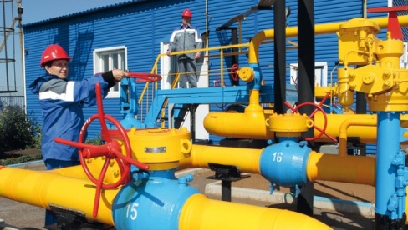
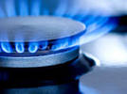
газ

Slide 13
Из горячего колодца
Через нос водица льется.
чайник

Slide 14
Термос нас не удивит,
Он водичку нам хранит
Горячую, холодную,
Ко всему пригодную.
Если эту воду взять и залить в термос? Тогда не придется тратить время на кипячение каждый раз, когда захочешь выпить чаю, да еще и сэкономишь энергию.
термос

Slide 15
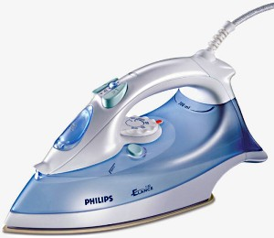
Экономить электроэнергию можно даже при глажении.
И сказали утюги:
Мы хозяйкам не враги!
Как погладишь пиджачок,
Отключи свой утюжок,
А остатками тепла
Мы отутюжим все шелка.
утюг

Slide 16
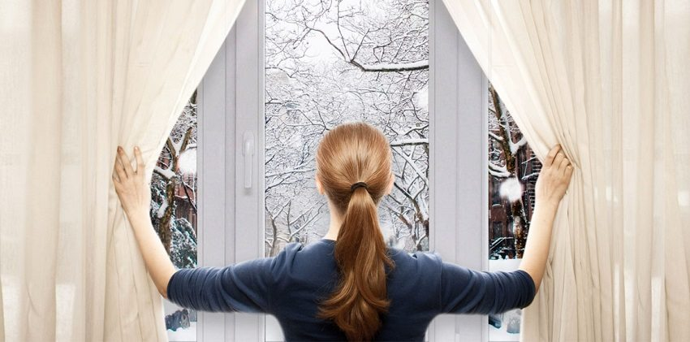
Чтоб холодная зима
Не прокралась к нам в дома,
Вы окошки утеплите
И в тепле себе живите!

Slide 17
Знай, что нужно экономить
Воду, уголь, газ и нефть,
Если будешь это делать,
Хватит их на много лет!

